Slide 1
Задачи на построение кривых спроса и предложения товара

Slide 2
Задача 1
Постановка задачи: Зависимость объема спроса товара Х от его цены представлена в таблице.
Нарисуйте кривую спроса данного товара и покажите, как она изменится, если покупатели будут предпочитать приобретать на 20 кг больше при каждом уровне цен?
Цена (Р) (руб.) | Объем спроса (Qd) (кг)
20 | 320
30 | 280
40 | 240
50 | 200
60 | 160
70 | 120

Slide 3
Технология решения задачи: Сначала нарисуем систему координат и выберем масштаб, затем поставим точки, соответствующие значениям объема спроса при определенной цене. Соединив точки, получим кривую спроса. Увеличение спроса на 20 единиц изменит предпочтения потребителей, что проявится в увеличении объема спроса. Так, при цене 20 $ покупатели будет готовы приобрести не 320 кг, а 340, при цене 30 руб. - 300 кг, при 40 руб. - 260. Построим еще один столбец в таблице:
Цена (Р) (руб.) | Объем спроса (Qd₁) (кг) | Объем спроса (Qd₂) (кг)
20 | 320 | 300
30 | 280 | 260
40 | 240 | 220
50 | 200 | 180
60 | 160 | 140
70 | 120 | 100
В результате сдвинется и кривая спроса, она разместится правее d₁.

Slide 4
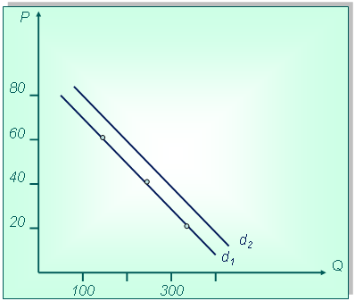

Slide 5
Задача 2
Постановка задачи: Зависимость объема спроса товара Х от его цены представлена в таблице.
Цена (Р) (тыс. руб.) | Объем спроса (Qd) (шт.)
2 | 200
3 | 180
4 | 150
5 | 110
6 | 60
7 | 0
Нарисуйте кривую спроса данного товара.
Технология решения задачи: Сначала нарисуем систему координат и выберем масштаб, затем поставим точки, соответствующие значениям объема спроса при определенной цене. Соединив точки, получим кривую спроса.

Slide 6
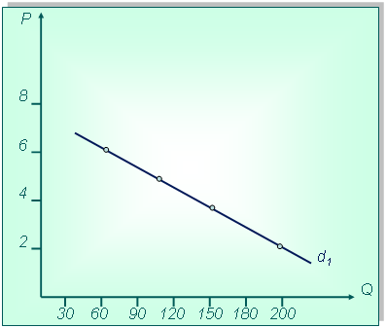

Slide 7
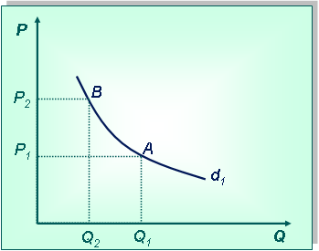
Задача 3
Постановка задачи: Дана кривая спроса d₁ на услуги химчистки. Покажите, как изменится спрос, если химчистка объявит об увеличении тарифа на свои услуги.
Технология решения задачи: Сначала нарисуем систему координат и изобразим кривую спроса (при этом кривая не должна быть очень пологой, т. к. заменителей у данного производства мало).
Повышение тарифов приводит к уменьшению спроса на услуги, что изображается перемещением точки А в В по кривой спроса, поскольку меняется ценовой фактор. Объем спроса при этом уменьшится с Q₁ до Q₂.

Slide 8
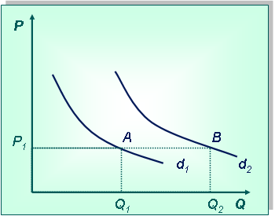
Задача 4
Постановка задачи: Дана кривая спроса d₁ на товар Х. Покажите изменение спроса, если товар станет более модным.
Технология решения задачи: Сначала нарисуем систему координат и изобразим кривую спроса (при этом вид кривой не имеет значения). Возьмем любую цену и отметим на кривой спроса точку А, которая характерна для этой цены, при этом объем спроса будет Q₁.
Если товар Х станет модным, то кривая спроса сдвинется вправо в положение d₂, что приведет к увеличению спроса на товар. Это можно изобразить перемещением точки А в точку B на новой кривой спроса при той же цене Р₁. Объем спроса при этом увеличится с Q₁ до Q₂.

Slide 9
Задача 5
Постановка задачи: Первоначально кривая спроса на товар Х находилась в положении d₁. Покажите изменение спроса, если на товар У увеличится цена (товар Х и У – заменители).
Технология решения задачи: Сначала нарисуем систему координат и изобразим кривую спроса на товар Х (при этом вид кривой не имеет значения). Возьмем любую цену и отметим на кривой спроса точку А, которая характерна для этой цены, при этом объем спроса будет Q₁.
Если цена товара У увеличится, то спрос на него упадет и часть потребителей перейдет на потребление товаров-заменителей, в том числе товара Х. При этом кривая спроса на товар Х сдвинется вправо в положение d₂, что приводит к увеличению спроса на товар. Это можно изобразить перемещением точки А в точку B на новой кривой спроса при той же цене Р₁. Объем спроса при этом увеличится с Q₁ до Q₂.

Slide 10
Задача 6
Постановка задачи: Изобразите произвольную кривую спроса на товар А. Покажите изменение спроса, если на рынок пришли новые покупатели.
Технология решения задачи: Сначала нарисуем систему координат и изобразим кривую спроса (при этом вид кривой не имеет значения). Возьмем любую цену и отметим на кривой спроса точку A, которая характерна для этой цены, при этом объем спроса будет Q₁.
Если на рынок товара А пришли новые покупатели, то кривая спроса сдвинется вправо в положение d₂, что приводит к увеличению спроса на товар. Это можно изобразить перемещением точки A в точку B на новой кривой спроса при той же цене Р₁. Объем спроса при этом увеличится с Q₁ до Q₂.

Slide 11
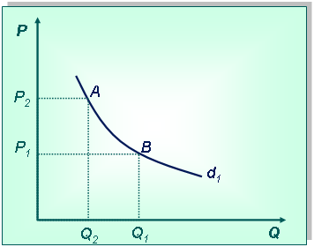
Задача 7
Постановка задачи: Цены на видеомагнитофоны снизились. Покажите на графиках, что произойдет на рынке видеомагнитофонов и рынке видеокассет.
Технология решения задачи: Сначала нарисуем систему координат и изобразим кривую спроса на видеомагнитофоны.
Понижение цен приведет к увеличению спроса на видеомагнитофоны, что изображается перемещением точки А в В по кривой спроса, поскольку меняется ценовой фактор. Объем спроса при этом увеличивается с Q₁ до Q₂.
Так как видеомагнитофоны и видеокассеты – товары комплиментарные (взаимодополняющие друг друга), то на рынке видеокассет тоже произойдут изменения. Поскольку спрос на видеомагнитофоны вырос, то и на видеокассеты он тоже увеличится.
Рассмотрим это на графике:

Slide 12
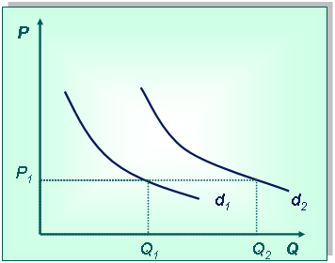
Кривая спроса на видеокассеты сдвигается вправо, поскольку изменяется неценовой фактор, и при той же цене Р₁ объем спроса увеличится с Q₁ до Q₂.

Slide 13
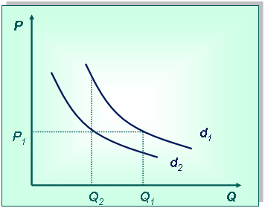
Задача 8
Постановка задачи: Дана кривая спроса d₁ на товар А. Покажите, как изменится положение этой кривой, если сезон на потребление товара закончится.
Технология решения задачи: Сначала нарисуем систему координат и изобразим кривую спроса d₁. Если сезон потребления товара закончился, то спрос на него упадет и кривая спроса сдвинется влево (вниз), при этом объем спроса при той же цене Р₁ уменьшится с Q₁ до Q₂.
Постановка задачи: Функция спроса задана формулой Qd = 7-Р. Постройте кривую спроса.
Технология решения задачи:
1-й способ. Нарисуем систему координат и выберем масштаб, затем поставим точки, соответствующие значениям объема спроса при определенной цене. (Например, Р=1, Qd=6; Р=2, Qd=5 и т. д.) Соединив точки, получим кривую спроса.

Slide 14
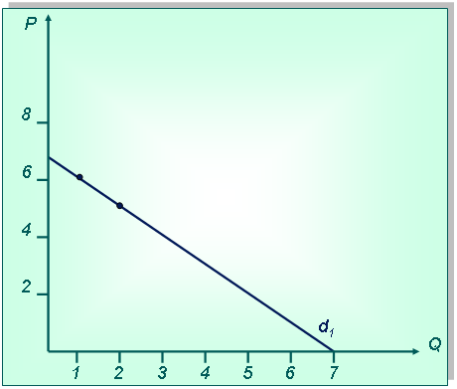
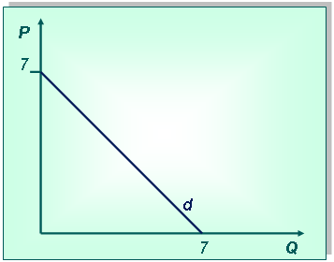
2-й способ. Сначала нарисуем систему координат и выберем масштаб. Затем определим точки, соответствующие значениям объема спроса при нулевой цене и цене при объеме, равном нулю. Соединив точки, получим кривую спроса.

Slide 15
Задача 10
Постановка задачи: Зависимость объема предложения товара А от его цены представлена в таблице:
Цена (Р) (тыс. руб.) | Объем предложения (Qs) (шт.)
2 | 0
3 | 10
4 | 20
5 | 30
6 | 40
7 | 50
Нарисуйте кривую предложения данного товара.

Slide 16
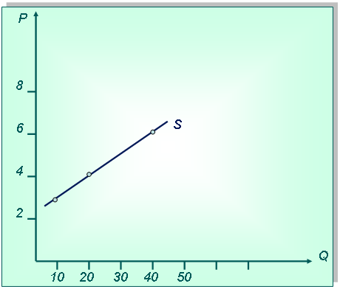
Технология решения задачи: Сначала нарисуем систему координат и выберем масштаб, затем поставим точки, соответствующие значениям объема предложения при определенной цене. Соединив точки, получим кривую предложения.

Slide 17
Задача 11
Постановка задачи: Зависимость объема предложения товара А от его цены представлена в таблице:
Цена (Р) (тыс. руб.) | Объем предложения (Qs) (шт.)
2 | 0
3 | 10
4 | 20
5 | 30
6 | 40
7 | 50
Покажите на графике, что произойдет с кривой предложения данного товара, если производители увеличат предложение товара А на 10 единиц при каждом уровне цен.

Slide 18
Технология решения задачи: Сначала нарисуем новую таблицу, чтобы показать изменения в предложении товара.
Цена (Р) (тыс. руб.) | Объем предложения (Qs₁) (шт.) | Объем предложения (Qs₂) (шт.)
2 | 0 | 10
3 | 10 | 20
4 | 20 | 30
5 | 30 | 40
6 | 40 | 50
7 | 50 | 60
Теперь нарисуем систему координат и выберем масштаб, затем поставим точки, соответствующие значениям объема предложения при определенной цене. Соединив точки, получим кривую предложения s₁. Затем построим новую кривую предложения s₂, соответствующую новым значениям предложения при разных ценах.

Slide 19
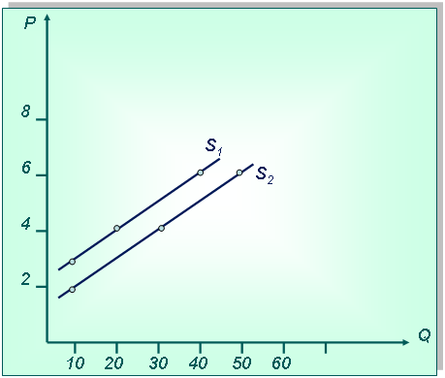

Slide 20
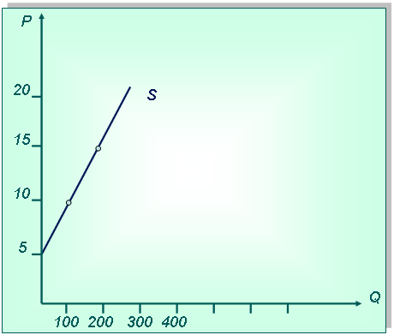
Задача 12
Постановка задачи: Функция предложения товара У задана формулой Qs = –100 + 20Р. Нарисуйте кривую предложения.
Технология решения задачи:
1-й способ. Нарисуем систему координат и выберем масштаб, затем поставим точки, соответствующие значениям объема предложения при определенной цене (например, Р=5, Qs=0; Р=10, Qs=100 и т. д.). Соединив точки, получим кривую предложения.

Slide 21
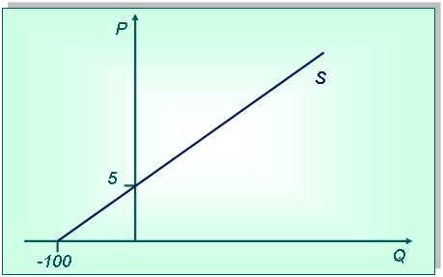
2-й способ. Сначала нарисуем систему координат и выберем масштаб. Затем определим точки, соответствующие значениям объема предложения при нулевой цене (Qs = –100 + 20*0= –100) и цене при объеме предложения, равном нулю (0= –100 + 20*Р, Р=5). Соединив точки, получим кривую предложения.

Slide 22
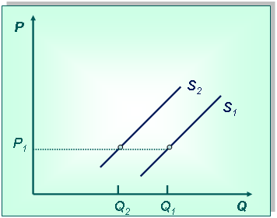
Задача 13
Постановка задачи: Дана кривая предложения на товар Х. Покажите изменение предложения, если в производстве будет применяться более дорогое сырье.
Технология решения задачи: Сначала нарисуем систему координат и изобразим кривую предложения (при этом вид кривой не имеет значения). Возьмем любую цену и отметим на кривой предложения точку А, которая характерна для этой цены, при этом объем предложения будет Q₁. Применение более дорогого сырья приведет к росту издержек производства, объем производства сократится, а следовательно уменьшится, и объем предложения товара на рынке. Кривая предложения сдвинется влево (вверх), и при той же цене объем предложения уменьшится до Q₂.

Slide 23
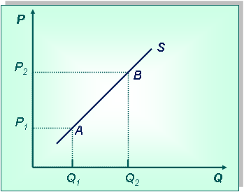
Задача 14
Постановка задачи: Цена товара А выросла. Покажите на графике, что произойдет с предложением этого товара.
Технология решения задачи: Сначала нарисуем систему координат и изобразим кривую предложения (при этом вид кривой не имеет значения). Возьмем любую цену Р₁ и отметим на кривой предложения точку А, которая характерна для этой цены, при этом объем предложения будет Q₁. Повышение цены приведет к росту дохода, поэтому производитель будет увеличивать производство этого товара, следовательно, и объем предложения товара на рынке увеличится. Кривая предложения при этом не изменяется, т. к. происходит изменение ценового фактора, что отразится на самой кривой. Точка переместится в положение B, объем предложения увеличится до Q₂.

Slide 24
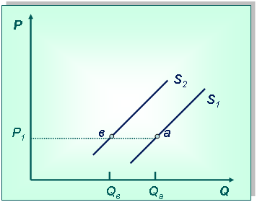
Задача 15
Постановка задачи: Государство ввело налог на товар А. Покажите на графике, какие изменения произойдут в предложении товара.
Технология решения задачи: Сначала нарисуем систему координат и изобразим кривую предложения (при этом вид кривой не имеет значения). Возьмем любую цену Р₁ и отметим на кривой предложения s₁ точку а, которая характерна для этой цены, при этом объем предложения будет Q_{a}. Введение налога приведет к снижению дохода, поэтому производитель будет уменьшать производство этого товара, следовательно, и объем предложения товара на рынке уменьшится. Кривая предложения при этом сдвинется влево в положение s₂, т. к. происходит изменение неценового фактора. Точка переместится в положение в, объем предложения уменьшится до Q_{в}.

Slide 25
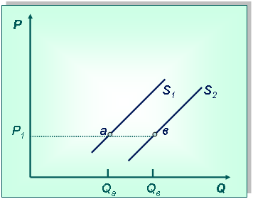
Задача 16
Постановка задачи: Государство ввело дотацию на производство товара Х. Как изменится положение кривой предложения этого товара?
Технология решения задачи: Сначала нарисуем систему координат и изобразим кривую предложения s₁ (при этом вид кривой не имеет значения). Возьмем любую цену и отметим на кривой предложения точку а, которая характерна для этой цены, при этом объем предложения будет Q_{a}. Получение дотации снизит издержки предприятия, а доход вырастет, поэтому производство продукции увеличится, возрастет и объем предложения товара на рынке. Кривая предложения при этом сдвинется вправо в положение s₂. Точка переместится в положение в, объем предложения увеличится до Q_{в}.

Slide 26
Задача 17
Постановка задачи: Изобразите произвольную кривую предложения на товар А. Покажите изменение предложения, если на рынок пришли новые продавцы.
Технология решения задачи: Сначала нарисуем систему координат и изобразим кривую предложения (при этом вид кривой не имеет значения). Возьмем любую цену и отметим на кривой предложения точку а, которая характерна для этой цены, при этом объем предложения будет Q_{a}. Появление на рынке новых продавцов приведет к увеличению объема предложения товара на рынке. Кривая предложения при этом сдвинется вправо в положение s₂, т. к. происходит изменение неценового фактора. Точка переместится в положение в, объем предложения увеличится до Q_{в}.

Slide 27
Задача 18
Постановка задачи: В таблице представлены данные о ценах, объемах спроса и предложения товара Х. Начертите кривые спроса и предложения и определите равновесную точку.
Цена (Р) (руб.) | Объем спроса (Qd) (шт.) | Объем предложения (Qs) (шт.)
10 | 10 | 2
12 | 9 | 3
14 | 8 | 4
16 | 7 | 5
18 | 6 | 6
20 | 5 | 7
Технология решения задачи: Рисуем систему координат. По оси х откладываем значения объема спроса и предложения, по оси у – цены товара.

Slide 28
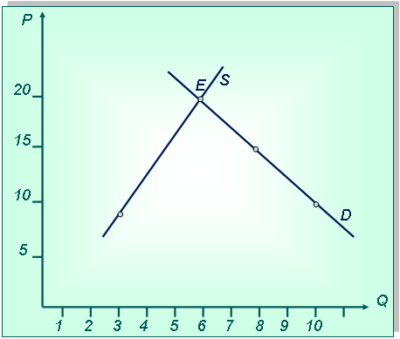
В точке равновесия (Е) устанавливаются равновесная цена 18 руб. и равновесный объем продаж 6 штук.
Ответ: Цена 18 руб., объем продаж 6 штук.

Slide 29
Задача 19
Постановка задачи: В таблице представлены данные о ценах, объемах спроса и предложения товара Х. Начертите кривые спроса и предложения и на графике определите, что произойдет на рынке, если цена установится на уровне 14 руб.
Цена (Р) (руб.) | Объем спроса (Qd) (тыс. шт.) | Объем предложения (Qs) (тыс. шт.)
10 | 20 | 12
12 | 19 | 13
14 | 18 | 14
16 | 17 | 15
18 | 16 | 16
20 | 15 | 17
Технология решения задачи: Рисуем систему координат. По оси х откладываем значения объема спроса и предложения, по оси у – цены товара.

Slide 30
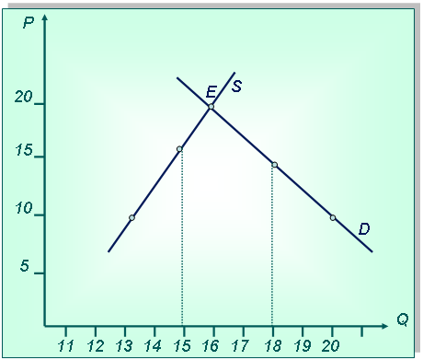
В точке равновесия (Е) устанавливаются равновесная цена 18 руб. и равновесный объем продаж 16 штук. Так как цена установилась на уровне 14 руб., то равновесие нарушено. Объем спроса равен 15, а объем предложения 18 единицам. Разница в 3 единицы – это дефицит товара Х.
Ответ: дефицит в размере 3 тыс. штук товара Х

Slide 31
Задача 20
Постановка задачи: Объемы спроса и предложения товара А представлены в таблице. Начертите кривые спроса и предложения и определите равновесную точку. Что произойдет на рынке, если цена установится на уровне 30 руб.?
Цена (Р) (руб.) | Объем спроса (Qd) (тыс. шт.) | Объем предложения (Qs) (тыс. шт.)
20 | 10 | 2
22 | 9 | 3
24 | 8 | 4
26 | 7 | 5
28 | 6 | 6
30 | 5 | 7
Технология решения задачи: Рисуем систему координат. По оси х откладываем значения объема спроса и предложения, по оси у – цены товара.

Slide 32
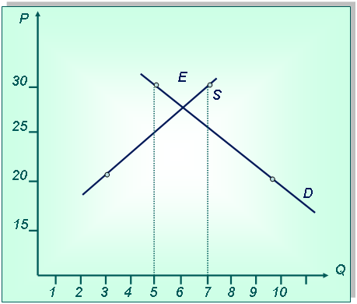
В точке равновесия (Е) устанавливаются равновесная цена 28 руб. и равновесный объем продаж 6 штук. Если установится цена, равная 30 руб., то объем спроса будет 5 единиц, а объем предложения - 7 единиц. Таким образом, на рынке возникнет излишек в размере 2 единиц.
Ответ: излишек в размере 2 тыс. штук товара А.

Slide 33
Задача 21
Постановка задачи: В таблице представлены данные о ценах, объемах спроса и предложения товара Х. Начертите кривые спроса и предложения и определите равновесную точку. Как изменится равновесие, если объем спроса увеличится на 2 единицы при каждом уровне цен.
Цена (Р) (руб.) | Объем спроса (Qd) (шт.) | Объем предложения (Qs) (шт.)
10 | 30 | 22
12 | 29 | 23
14 | 28 | 24
16 | 27 | 25
18 | 26 | 26
20 | 25 | 27
Технология решения задачи: Рисуем систему координат. По оси х откладываем значения объема спроса и предложения, по оси у – цены товара.

Slide 34
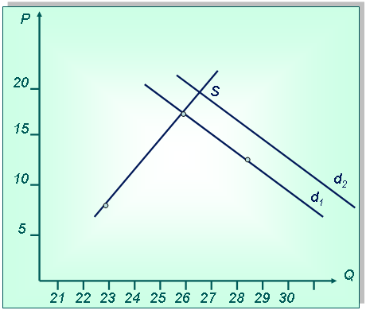
В точке равновесия (Е) устанавливаются равновесная цена 18 руб. и равновесный объем продаж 26 штук. Если спрос увеличится, то кривая сдвинется вправо на две единицы. Новое равновесие установится при цене 20 руб. и объеме продаж 27 штук.
Ответ: Равновесная цена 20 руб., объем продаж 27 штук.

Slide 35
Задача 22
Постановка задачи: В таблице представлены данные о ценах, объемах спроса и предложения товара У. Начертите кривые спроса и предложения и определите равновесную точку. Найдите, каким будет равновесие, если предложение вырастет.
Цена (Р) (руб.) | Объем спроса (Qd) (тыс. л.) | Объем предложения (Qs) (тыс. л.)
100 | 10 | 2
120 | 9 | 3
140 | 8 | 4
160 | 7 | 5
180 | 6 | 6
200 | 5 | 7
Технология решения задачи: Рисуем систему координат. По оси х откладываем значения объема спроса и предложения, по оси у – цены товара.

Slide 36
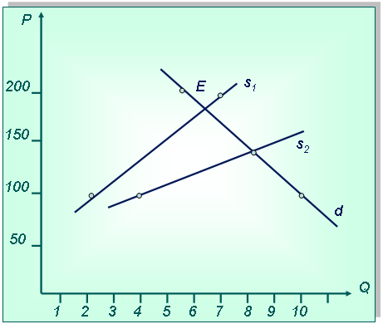
В точке равновесия (Е) устанавливаются равновесная цена 180 руб. и равновесный объем продаж 6 тыс. л. Изменение предложения рассмотрим в таблице:

Slide 37
Цена (руб.) | Объем спроса (Qd) | Объем предложения (Qs₁) | Объем предложения (Qs₂)
100 | 10 | 2 | 4
120 | 9 | 3 | 6
140 | 8 | 4 | 8
160 | 7 | 5 | 10
180 | 6 | 6 | 12
200 | 5 | 7 | 14
Построим новую кривую предложения s₂. Равновесной ценой теперь будет 140 руб., а равновесный объем продаж равен 8 тыс. л.
Ответ: Новая равновесная цена 140 руб., объем продаж 8 тыс. л.

Slide 38
Задача 23
Постановка задачи: Объем спроса на товар А на данном рынке определяется формулой Qd = 9 – Р, объем предложения – формулой Qs = –6 + 2Р, где Р – цена товара А. Найдите равновесную цену и равновесный объем продаж.
Технология решения задачи: В условиях равновесия объем спроса и объем предложения равны, следовательно, надо приравнять их формулы: 9 – Р = –6 + 2Р, отсюда равновесная цена равна 5. Чтобы определить равновесный объем продаж, надо подставить равновесную цену в любую формулу: Qd = 9 – 5 = 4 или: Qs = –6 + 2*5 = 4.
Ответ: равновесная цена равна 5 ден. ед., объем продаж – 4 у. е.
Задача 24
Постановка задачи: Функция спроса на благо Qd = 15 – Р, функция предложения Qs = –9 + 3Р. Определите равновесие на рынке данного блага. Что произойдет с равновесием, если объем спроса уменьшится на 1 единицу при любом уровне цен?
Технология решения задачи: В условиях равновесия объем спроса и объем предложения равны, следовательно, надо приравнять их формулы: 15 – Р = –9 + 3Р, отсюда, равновесная цена равна 6. Чтобы определить равновесный объем продаж, надо подставить равновесную цену в любую формулу: Qd = 15 – 6 = 9 или: Qs = – 9 + 3 * 6 = 9. Если спрос уменьшится на 1 единицу, то изменится функция спроса: Qd₁ = (15 – 1) – Р = 14 – Р. Чтобы найти новую равновесную цену, надо приравнять новый объем спроса и объем предложения 14 – Р= –9+3Р, Р=5,75, объем продаж равен 8,25.
Ответ: равновесная цена 5,75, равновесный объем продаж 8,25.

Slide 39
Задача 25
Постановка задачи: Функция спроса на товар Х: Qd = 16 – 4Р, функция предложения Qs = –2 + 2Р. Определите равновесие на рынке данного блага. Что произойдет с равновесием, если объем предложения увеличится на 2 единицы при любом уровне цен?
Технология решения задачи: В условиях равновесия объем спроса и объем предложения равны, следовательно, надо приравнять их формулы: 16 – 4Р = –2 + 2Р, отсюда, равновесная цена равна 3. Чтобы определить равновесный объем продаж, надо подставить равновесную цену в любую формулу: Qd = 16 – 4 * 3 = 4 или: Qs = –2 + 3 * 2 = 4. Если предложение увеличится на 2 единицы, то изменится функция предложение: Qs₁ = (–2 + 2) + 2Р = 2Р. Чтобы найти новую равновесную цену, надо приравнять новый объем спроса и объем предложения 16 – 4Р=–2+2Р, Р=2,33, объем продаж равен 6,68.
Ответ: равновесная цена 2,33, равновесный объем продаж 6,68.

